Slide 1
To view this presentation, move your cursor to the top of your screen.
Click the word View.
Scroll down to the word Slide Show and then click on it.
Each time you are done reading and looking at a slide, click on the picture of your guide or the indicated button to see the next slide.
If there is no indicated button or picture of your guide, click anywhere on your screen to see the next slide.

Slide 2
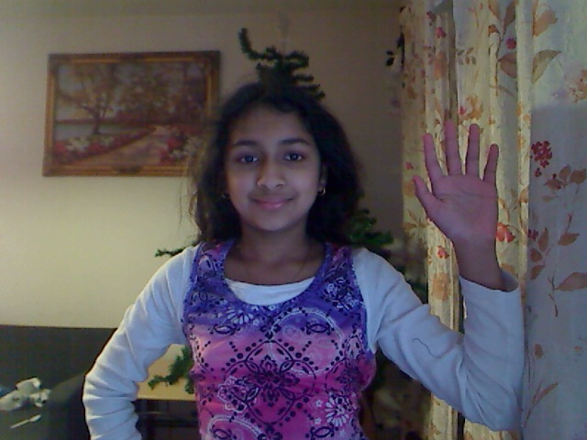
¡Bienvenidos a mi casa! By Ashlyn George
¡Hola! Me llamo Alana. I will be your guide for today.

Slide 3
¿Cuantos cuartos tiene mi casa?
Click the button to find out:

Slide 4
Hay catorce cuartos en mi casa.

Slide 5
Los cuartros son…
Open the door:

Slide 6
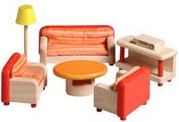
Mí sala
Mí sala es roja.
En mí sala, hay tres sofás.
Hay una mesa en mí sala.
Mí sala tiene una lámpara.
Un quehacer en mí sala:
Mi madre tiene que barrer el piso.
Ready to see the next room, follow me!

Slide 7
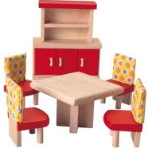
Mí comedor
Mí comedor es amarillo.
Mí comedor tiene un chinero.
Hay cuatro sillas en mí comedor.
En mí comedor, hay una ventana.
Un quehacer en mí comedor:
Hay que poner la mesa.
Ready to see the next room, follow me!

Slide 8
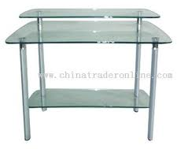
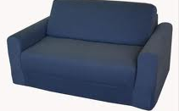
Mí sala de familia
Mí sala de familia es azul.
En mí sala de familia, hay una sofá.
Mí sala de familia tiene una computadora.
Hay una alfombra en mí sala de familia.
Un quehacer en mí sala de familia:
Yo acabo de pasar la aspiradora.
Ready to see the next room, follow me!

Slide 9
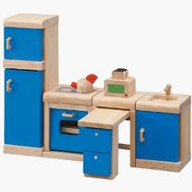
Mí cocina
Mí cocina tiene dos sillas verde.
En mí cocina, hay un refrigerador.
Hay un horno en mí cocina.
Mí cocina tiene las microonadas.
Un quehacer en mí cocina:
Yo quiero cocinar en mi cocina.
Ready to see the next room, follow me!

Slide 10
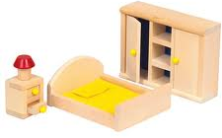
Los dormitorios
Los dormitorios son amarillo/anaranjado.
Los dormitorios tienen unas camas.
Hay unos espejos en los dormitorios.
En los dormitorios, hay unas cómodas.
Un quehacer en los dormitorios:
Yo tengo que hacer la cama.
Ready to see the next room, follow me!

Slide 11
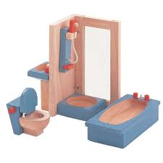
Los baños
Mí bañno es marrón/azul
Hay un inodoro en mi baño.
Mi baño tiene una bañera.
En mi baño, hay una ducha.
Un lavabo está en mi baño.
Un quehacer en los baños:
Hay que limpiar el inodoro.
Ready to see the next room, follow me!

Slide 12
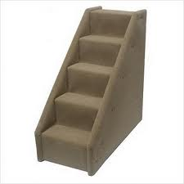
Ready to see the rooms upstairs?
Click on the staircase:

Slide 13
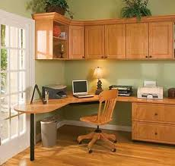
Mí oficina
Ready to see the next room, follow me!
Mí oficina es anaranjado
Mí oficina tiene unos gabinetes.
Hay una papelera en mí oficina.
En mí oficina, hay una lámpara.
Un quehacer en mí oficina:
Mí hermano acaba de sacar la basura.

Slide 14
Okay, let’s go back to the main floor.
Click on the staircase:

Slide 15
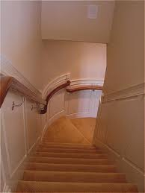
There is still one more floor we didn’t see yet. Let’s take a look at the basement.
Click on the staircase:

Slide 16
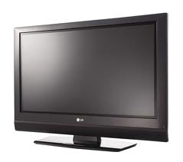
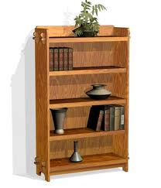
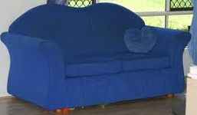
Mi sótano
Ready to see the next room, follow me!
Mí sótano tiene un televisor negro.
En mí sótano, hay un televisor.
Mí sótano tiene una estantería.
Hay un sofá en mí sótano.
Un quehacer en mí sótano:
Yo quiero arreglar mí sótano.

Slide 17
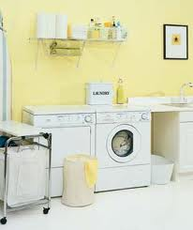
Mí lavandería
It’s time to leave. I’ll show you the way.
Mí lavandería es blanca.
La ropa está en mí lavandería.
Un quehacer en mí lavandería:
Mi madre tiene que pasar el trapo.

Slide 18
I had a great time being your guide. I hope you enjoyed my house. ¡Adios!

